Slide 1


«Το Δικαίωμα του παιδιού στην Yγεία.
Τι σημαίνει;»

Slide 2
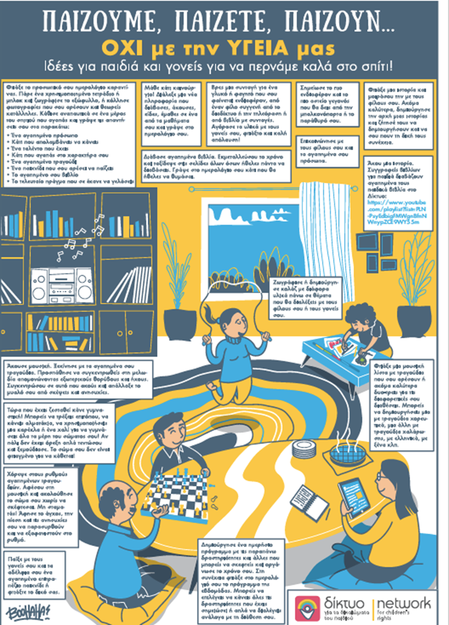
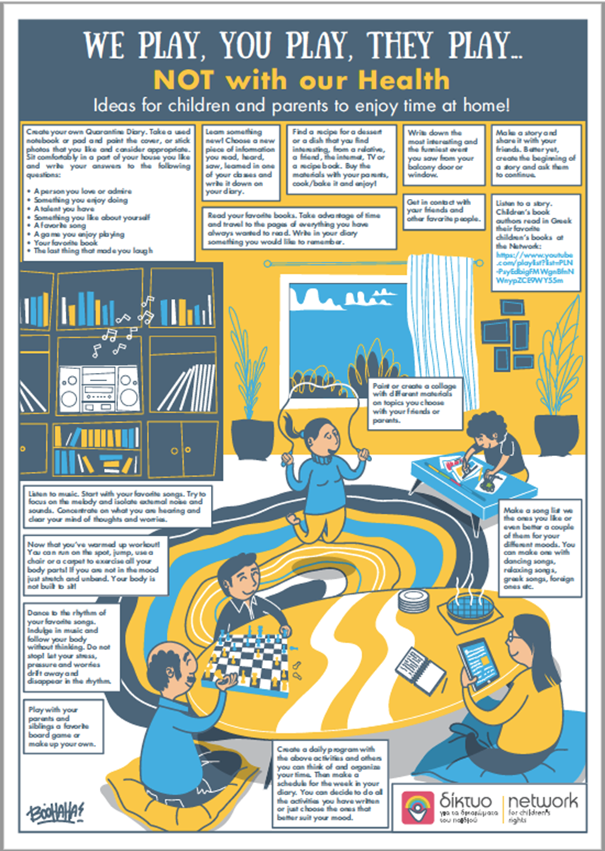
«Δραστηριότητες Ευεξίας»

Slide 3
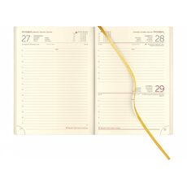
«Αγαπητό Ημερολόγιο»
Πόσες φορές γέλασες σήμερα;
Πόσα φρούτα και λαχανικά έφαγες;
Πόσο νερό ήπιες;
Πόση ώρα περπάτησες;
Πόσα σκαλιά ανέβηκες;
Πόση ώρα έπαιξες;
Πόσο βαθιά ανάσα μπορείς να πάρεις;
Μοιράστηκες τις σκέψεις σου;

Slide 4
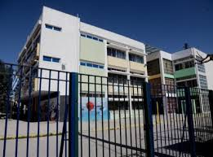
«Δημοσιογράφοι εν δράσει»
Τα παιδιά αναλαμβάνουν…
Να καταγράψουν σημεία που θεωρούν ότι είναι επικίνδυνα, στο σχολείο, στη διαδρομή τους, στην παιδική χαρά.
Να επιχειρηματολογήσουν γι' αυτό.
Να φτιάξουν χάρτη με τα σημεία, με επισημάνσεις και επεξήγηση
Να κάνουν προτάσεις για βελτιώσεις. Τι μπορούν να κάνουν τα ίδια;

Slide 5

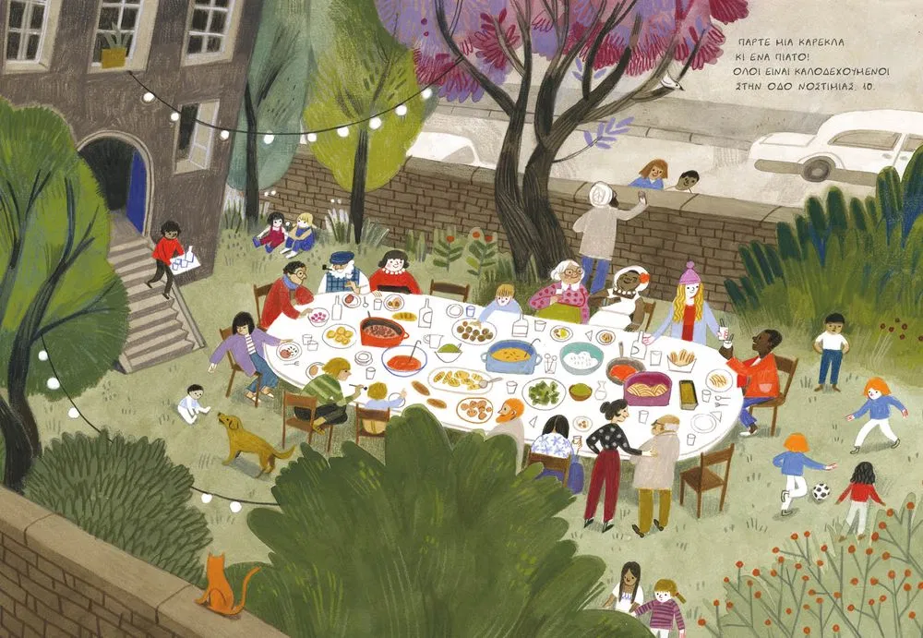

«Διατροφή.
Ποια διατροφή;»

Slide 6

«Παιδιά εν δράσει»
Αγαπητό Ημερολόγιο, περπάτησε ένα χιλιόμετρο μέσα από τα παπούτσια μου.( Υγεία και Ευημερία)
Σιωπηλός Ομιλητής ( Υγεία –Προβλήματα Ακοής)
Με δεμένα μάτια ( Υγεία –Προβλήματα Όρασης)
https://www.demopaideia.gr/educational_items/dimosiografos-tou-compasito/

Slide 7
«Κίνηση στην ακινησία»
Χιονόμπαλα
Όλοι οι μαθητές γράφουν ένα πρόβλημα ή ερώτηση από μία ενότητα. Τσαλακώνουν το χαρτί (ή φτιάχνουν σαΐτες - χρειάζεται περισσότερο χρόνο) και σηκώνονται. Στο «ΠΑΜΕ» του εκπαιδευτικού, οι μαθητές πρέπει να πετάξουν στην αίθουσα 5 χιονόμπαλες. Στη συνέχεια, πρέπει να βρουν ΜΙΑ χιονόμπαλα - να την ανοίξουν και να λύσουν το πρόβλημα/να απαντήσουν την ερώτηση.
*Κάθε πρόβλημα έχει το όνομα του μαθητή που το έγραψε και πρέπει να τον βρουν για να ελέγξουν την απάντησή τους.
https://www.living-democracy.gr/textbooks/volume-5/part-3/documents-and-teaching-material-4/

Slide 8
«Κίνηση στην ακινησία»
Σωστό/Λάθος
Ετοιμάστε μία λίστα με ερωτήσεις σωστού/λάθους βασισμένες στο περιεχόμενο του μαθήματος.
Τοποθετήστε τις καρέκλες σε έναν κύκλο.
Οι μαθητές περπατάνε γύρω από τις καρέκλες, ακούν την ερώτηση και αποφασίζουν αν η απάντηση είναι «Σωστό» ή «Λάθος».
Αν η απάντηση είναι Σωστό, βρίσκουν μία καρέκλα και κάθονται.
Αν η απάντηση είναι Λάθος, αγγίζουν τους αγκώνες με τα γόνατα.
https://www.living-democracy.gr/textbooks/volume-5/part-3/documents-and-teaching-material-4/

Slide 9
«Κίνηση στην ακινησία»
Ενεργητική Λογοτεχνία
Διαβάζετε εσείς ή οι μαθητές αποσπάσματα από λογοτεχνικά κείμενα ή άρθρα εφημερίδων δυνατά σε όλη την τάξη και κάθε φορά που ακούγονται οι λέξεις ένας, μία, ένα, ο, η, το, από και εκεί, οι μαθητές πρέπει να σηκωθούν, να πηδήξουν και να καθίσουν γρήγορα.
Μπορείτε επίσης να κάνετε την ίδια άσκηση δίνοντάς τους την οδηγία να πηδήξουν όταν ακούσουν ένα επίρρημα, ένα ρήμα στον αόριστο, κλπ.
https://www.living-democracy.gr/textbooks/volume-5/part-3/documents-and-teaching-material-4/

Slide 10

«Η Υγεία της Γλώσσας»
Εμείς να είμαστε καλά, κι άσε τους άλλους να ψάχνουν πώς θα γίνουν καλά.
Πέτα όπου βρεις τη μάσκα, μην την κρατάς χρησιμοποιημένη.
Δεν χρειάζεται να προσέχω, είμαι παιδί.
Είναι τέλειο να περνάω τη μέρα μου μπροστά στον υπολογιστή παίζοντας .
Το καλύτερο μου είναι να περπατάω με τους φίλους μου /γονείς μου στο βουνό
Αποφάσισα να είμαι ευτυχισμένος επειδή κάνει καλό στην υγεία.
Το περπάτημα είναι το καλύτερο φάρμακο.
Την αρρώστια την αισθανόμαστε, αλλά την υγεία καθόλου.
Το νερό, ο αέρας και η καθαριότητα είναι τα βασικά υλικά στο φαρμακείο μου.

Slide 11
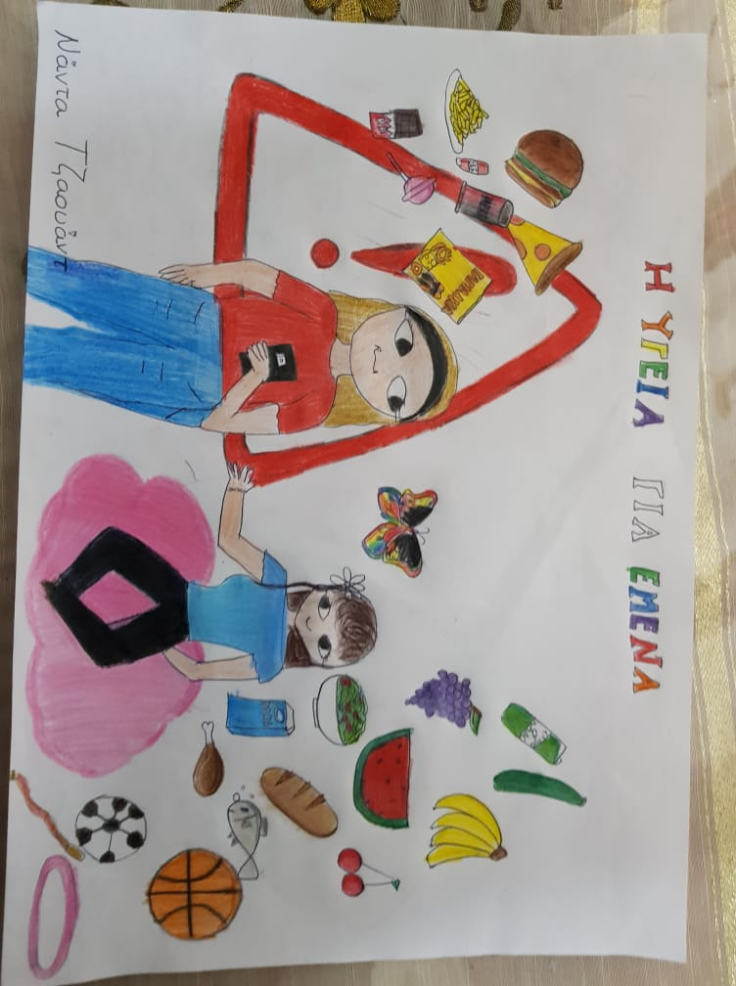
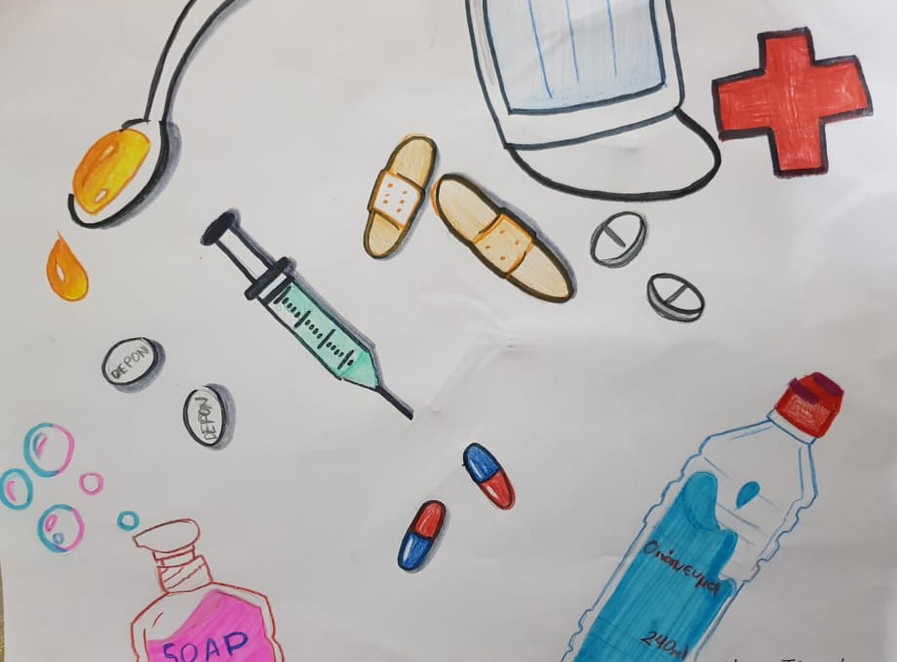
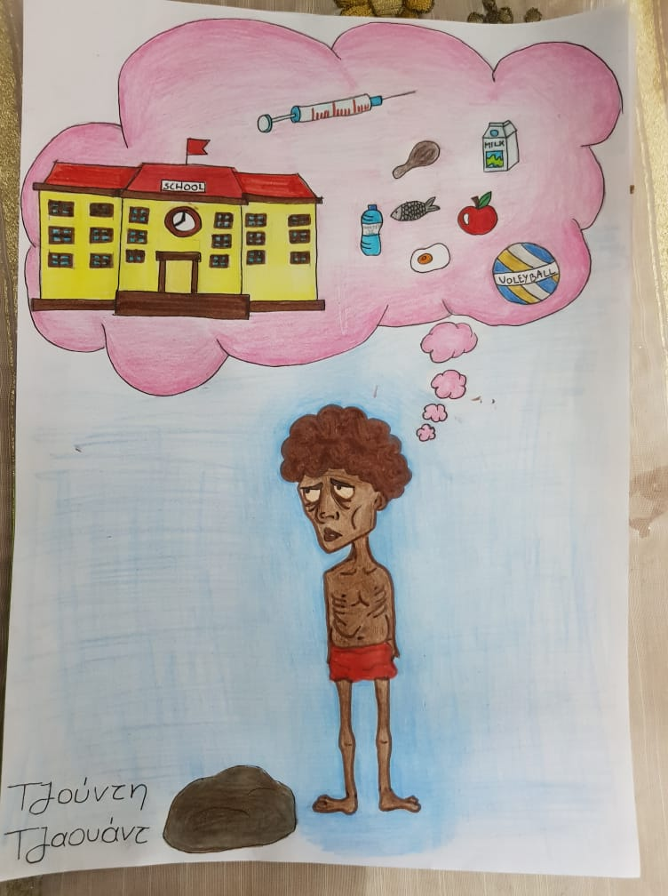
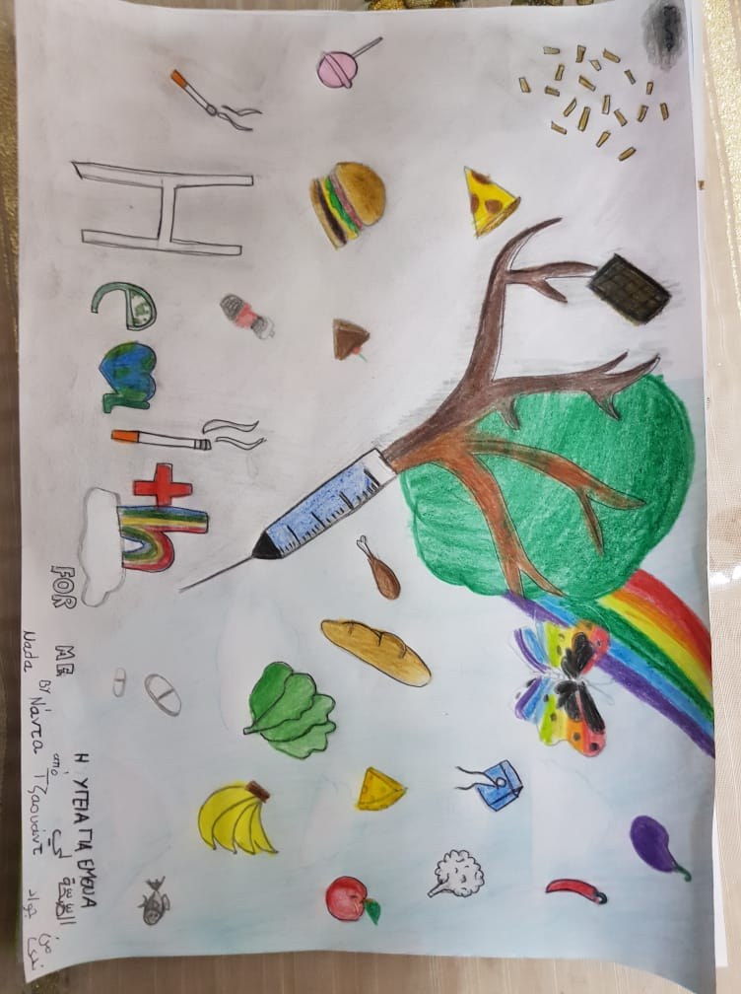
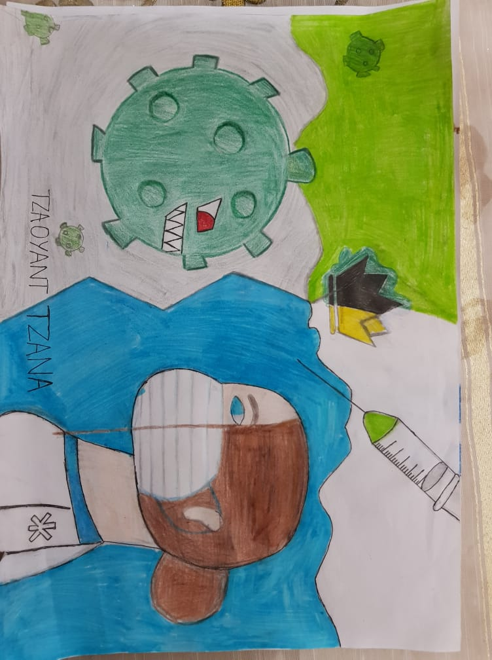
Έχω Δικαίωμα στην Υγεία σημαίνει…
Ζωγράφισε μία εικόνα
Γράψε μία ιστορία
Δημιούργησε ένα κόμικ

Slide 12
Βεβαιώσεις για όσους παρακολουθούν από το facebook
από τις Διευθύνσεις Εκπαίδευσης Π.Ε. Α΄ Αθήνας και Πειραιά
Εναλλακτικά:
Συμπληρώνετε τη φόρμα, κοινή για τις Διευθύνσεις Π.Ε. Α΄ Αθήνας και Πειραιά στο https://forms.gle/ESdv5xwMcAoDoFaF8, μέχρι τις 20:45
Είτε μέχρι τις 20:45
Στέλνετε μήνυμα με ονοματεπώνυμο και σχολείο που υπηρετείτε
1. στο a.politistika@gmail.com για τη Δ/νση Α΄ Αθήνας
2. Στο peragypol@gmail.com για τη Δ/νση Πειραιά

